Slide 1

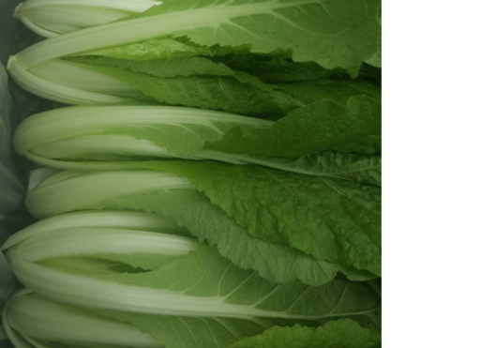
주간식단표
4/28(월) |  | 4/29(화) |  | 4/30(수) |  | 5/1(목) |  | 5/2(금)
돈육간장불고기 김치국 푸실리샐러드 무생채 총각김치 쌀밥 츄러스 |  | 닭살바베큐구이 버섯얼큰국 볼어묵야채볶음 콩나물김가루무침 포기김치 흑미밥 미니사과쨈쿠키 |  | 카레라이스 북어국 생선가스&소스 닭가슴살냉채 얼갈이된장나물 포기김치 쌀밥 |  | 근로자의 날 |  | 함박스테이크 유부미소국 냉우동샐러드 숙주나물 무말랭이무침 깍두기 보리밥
* 얼갈이배추 효능 * - 일반배추보다 베타카로틴, 비타민A, C의 함량이 높음 - 수분, 식이섬유가 많고 탄수화물이 적으며 열량이 낮아 다이어트에 적합 - 칼륨, 칼슘등의 무기질이 고루 함유되고 영양 보충에 매우 효과적 - 암 유발 촉진 인자를 억제하는 설포라판 성분이 함유되어 암 예방에 도움
상기 메뉴는 시장상황에 따라 변경 될 수 있습니다

